Slide 1
连续
极限
集合
函数
偏导
可微
方向导数

Slide 2
思考1.下列说法中正确的有（ ）.
（1）若极限 存在，则函
数 在 可导；
（2）若极限 存在，则函
数 在 可导；
（3）若函数 在 可导，则在该点连续；
（4）若函数 在 可导，等价于在该点可微；

Slide 3
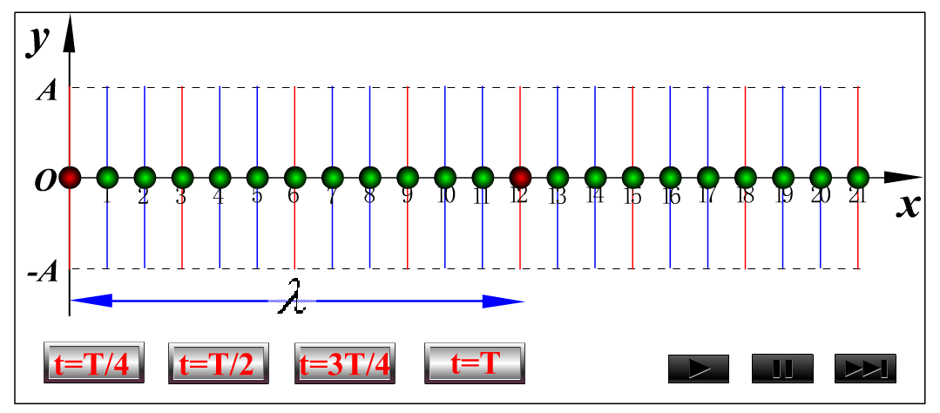
运动的数学表达式为

Slide 4
思考
运动的数学表达式为
？
求 处点在 时刻的运动速度？

Slide 5
第二节
偏 导 数
一、 偏导数的定义
二 、偏导数的几何意义
三 、偏导和连续的关系
四 、高阶偏导数

Slide 6
一、偏导数的定义
定义
设函数
在点
的某邻域内有定义，
当
固定在
而
在
有增量
时，相应的函数有增量
若
存在,
则称此极限值为函数
的偏导数，
记作
等.

Slide 7
若函数 z = f ( x , y ) 在区域 D 内每一点 ( x , y )
处对
的偏导数
都存在 ,
那么这个偏导数
也是变量
的函数，
称之为函数
对自变量
的偏导(函)数，
等.
记作

Slide 8
类似有

Slide 9
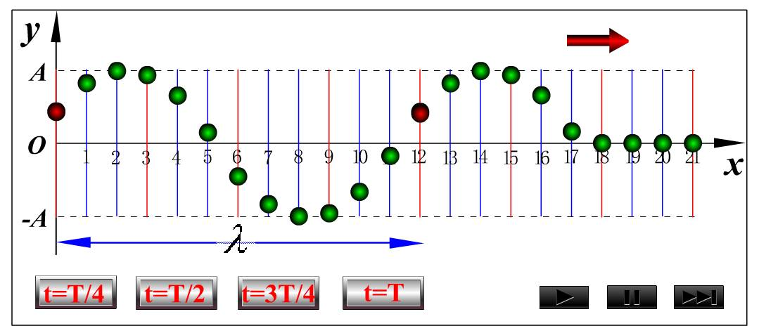
例1
运动的数学表达式为
求 处点在 时刻的运动速度？
解：
法一 先求后代
法二 先代后求

Slide 10
例2
设函数
，求
？
好麻烦
解：
先求后代
先代后求
好方便

Slide 11
例3
求函数
在
的偏导数.
不连续
解：

Slide 12
二、偏导数的几何意义
截痕曲线在对应点处切线的斜率
是
曲线
在点
处切线
的斜率.

Slide 13
例4

Slide 14

？
怎么办
函数沿某个方向的变化率的问题

Slide 15

在点(1 , 2)处的偏导数.
练习1 . 求

Slide 16

练习2 .
求其在点 处关于 的偏导数.

Slide 17

练习3.

Slide 18
练习4. 已知理想气体的状态方程
(R 为常数) ,
求:
A
B
C
D

Slide 19
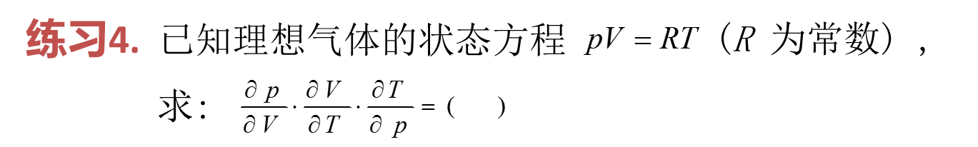
证:
说明:
此例表明,
偏导数记号是一个
整体记号,
不能看作
分子与分母的商 !

Slide 20
练习5.
A
连续,偏导数存在;
B
连续,偏导数不存在;
C
不连续,偏导数存在;
D
不连续,偏导数不存在.

Slide 21

一元函数中在某点可导 连续，
偏导数
存在，那么一元函数
在点
处连续；
偏导数
存在，那么一元函数
在点
处连续；
？
多元函数中在某点偏导数存在 连续，
偏导数 ，
都存在，
那么二元函数在点 处连续？

Slide 22
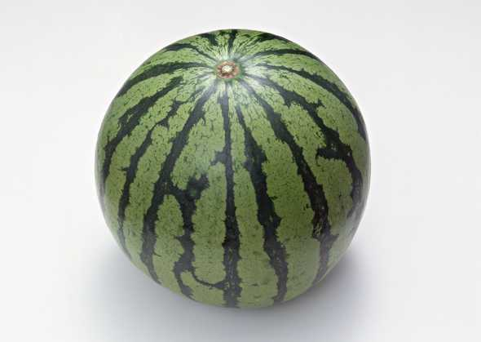
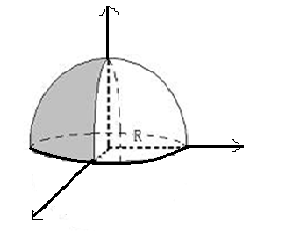
思考2.分别讨论函数
和
在点 处的连续性.
借助几何直观思考？
（A）连续，不连续
（B）不连续，连续
（C）连续，连续
（D）不连续，不连续

Slide 23
思考3
借助几何意义思考？

Slide 24
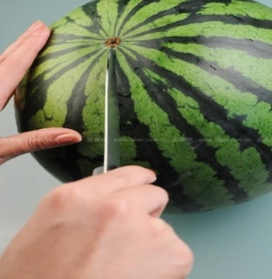
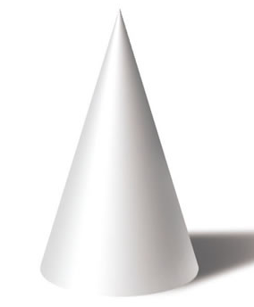
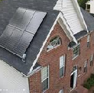
三、偏导数存在和连续的关系
连续
偏导存在
能举出这样例子吗？
连续
偏导存在
在某点偏导数存在和连续之间没有必然联系

Slide 25

偏导数存在为什么不能推出该点连续？
偏导数和该点连续之间真的没有任何联系了吗？

Slide 26
四、高阶偏导数
设 z = f (x , y)在域 D 内存在偏导数
若这两个偏导数仍存在偏导数，
则称它们是z = f ( x , y )
的二阶偏导数 .
按求导顺序不同, 有下列四个二阶偏导
数:

Slide 27
类似可以定义更高阶的偏导数.
例如，z = f (x , y) 关于 x 的三阶偏导数为
z = f (x , y) 关于 x 的 n –1 阶偏导数 , 再关于 y 的一阶
偏导数为

Slide 28
多元函数的偏导数常常用于建立某些偏微
分方程.
偏微分方程是描述自然现象、反映自然
规律的一种重要手段.
例如方程
(a是常数)称为波动方程,
它可用来描述各类波的运动.
又如方程
称为拉普拉斯(laplace)方程,
它在热传导、流体
运动等问题中有着重要的作用.

Slide 29
证明函数
例5
满足拉普拉斯
方程
证：
利用对称性 , 有

Slide 30
思考4二元函数的二阶混合偏导有两个，由于只是
求导次序不同，所以他们应该是相等的 .
（A）对
（B）不对
（C）不知道

Slide 31
求函数
例6
的二阶偏导数及
解 :

Slide 32
例7
解：

Slide 33
二者不等

Slide 34
定理.
则
(证明略)
本定理对 n 元函数的高阶混合导数也成立.
例如, 对三元函数 u = f (x , y , z) ,
当三阶混合偏导数
在点 (x , y , z) 连续时, 有
Notes:
运行时, 点击按钮“证明”, 或“(证明略)”, 将显示定理的证明过程, 证明结束自动返回.

Slide 35
说明:
因为初等函数的偏导数仍为初等函数 ,
而初等
函数在其定义区域内是连续的 ,
故求初等函数的高阶导
数可以选择方便的求导顺序.

Slide 36
例8
设函数
求

Slide 37
例8
设函数
求

Slide 38
☆题目13.
为二元函数，下列等式正确的是（）
（A）
（B）
（C）
与
是否相等，取决于 在 处是否连续
（D）
与
是否相等，取决于 在 处是否连续

Slide 39
练习5
设
方程
确定 u 是 x , y 的函数 ,
连续, 且
求
A
B
C
D

Slide 40
练习5
设
方程
确定 u 是 x , y 的函数 ,
连续, 且
求
解:

Slide 41
练习

Slide 42
练习
A
B
C
D

Slide 43
练习
A
B
C
D

Slide 44
小结
1.偏导数定义
及计算
2.偏导数几何意义
截痕曲线在对应点处切线的斜率

Slide 45
小结
3.偏导存在和连续的关系
4.高阶偏导数

